Slide 1
2. miniworkshop projektantů k územní studii krajiny
ÚSK ORP BLOVICE
Landscape studio Klára Salzmann,
gogolák + grasse
14. květen 2018, ČKA, Praha

Slide 2
CO JE CÍLEM USK ?
poskytnout komplexní pohled na problémy a řešení krajiny (strategie, vize, koncepce) ve smyslu krajinných potenciálů
vytvořit základ řešení pro podrobnější úrovně plánování a projektů, např. územní plán
pojmenovat lokální unikátní kombinaci znaků krajiny a definovat způsob s jejich zacházením

Slide 3
STRUKTURA NÁVRHU
KRAJINY
– vymezení urbanisticky charakt. území (UrCHÚ)
HLAVNÍ VÝKRES
– vrstvy krajiny a jejich sjednocení
ZMĚNY
– navrhované změny ÚPD

Slide 4
VRSTVY KRAJINY
  voda krajiny
  osídlení krajiny
  hospodaření krajiny
  hodnoty a struktury krajiny

Slide 5
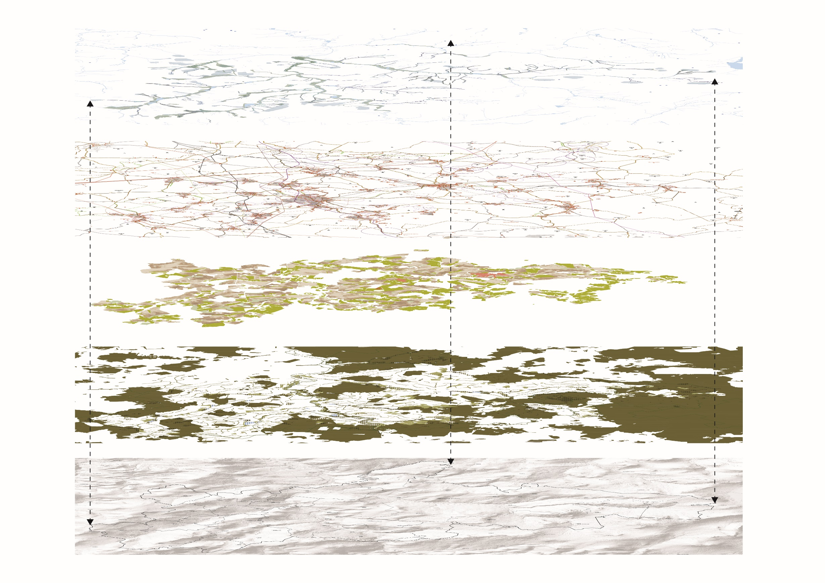

Slide 6
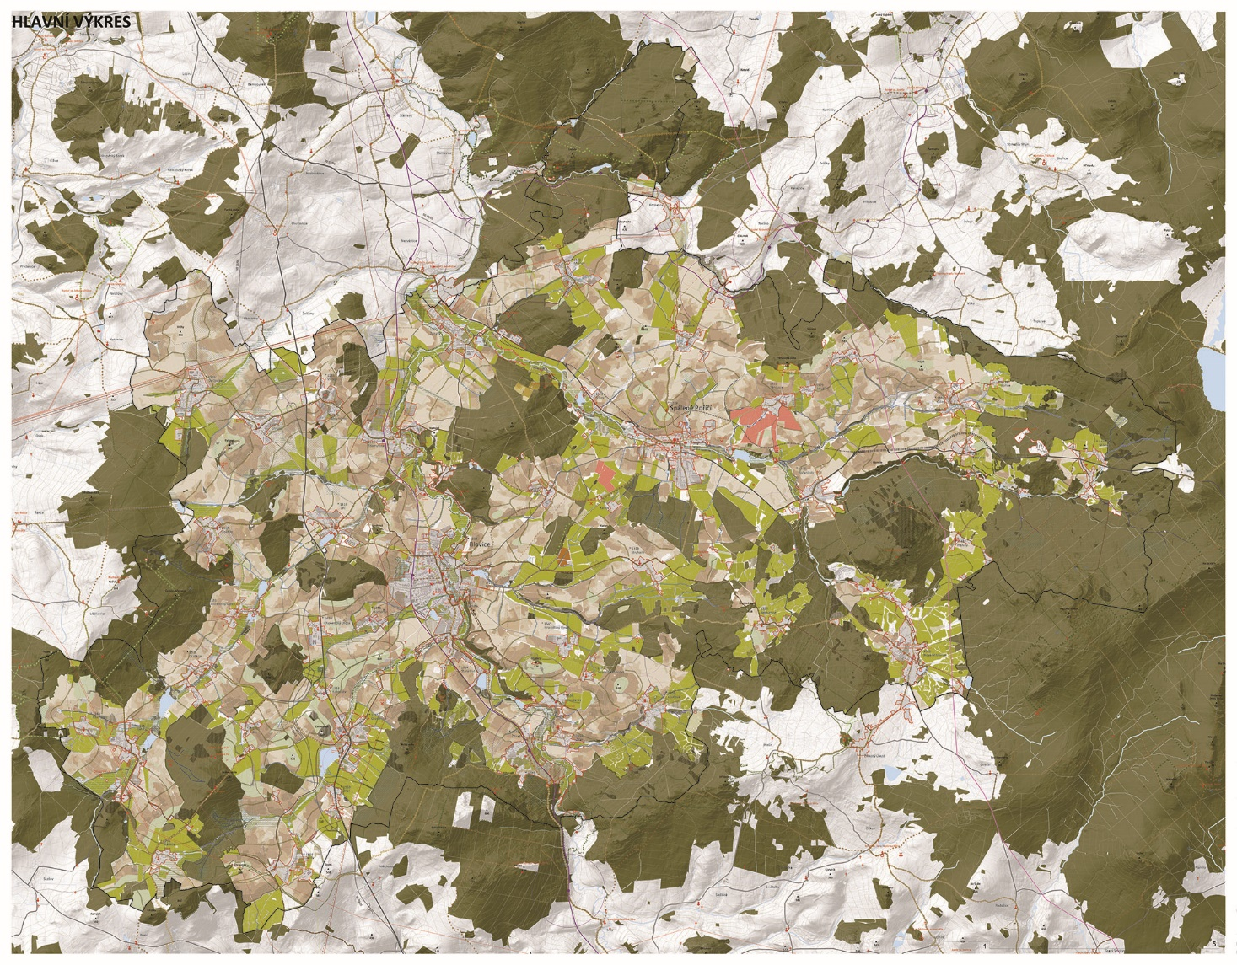

Slide 7
KRAJINNÉ OKRSKY
-> UrCHÚ
pojmenování lokální unikátní kombinace znaků krajiny a popis způsobu práce s nimi ve všech vrstvách návrhu krajiny
lokalita - území je jednotkou se svým jádrem v osídlení (skupině) se zájmovým územím nebo se svým jádrem ve významném krajinném celku (skupině)

Slide 8
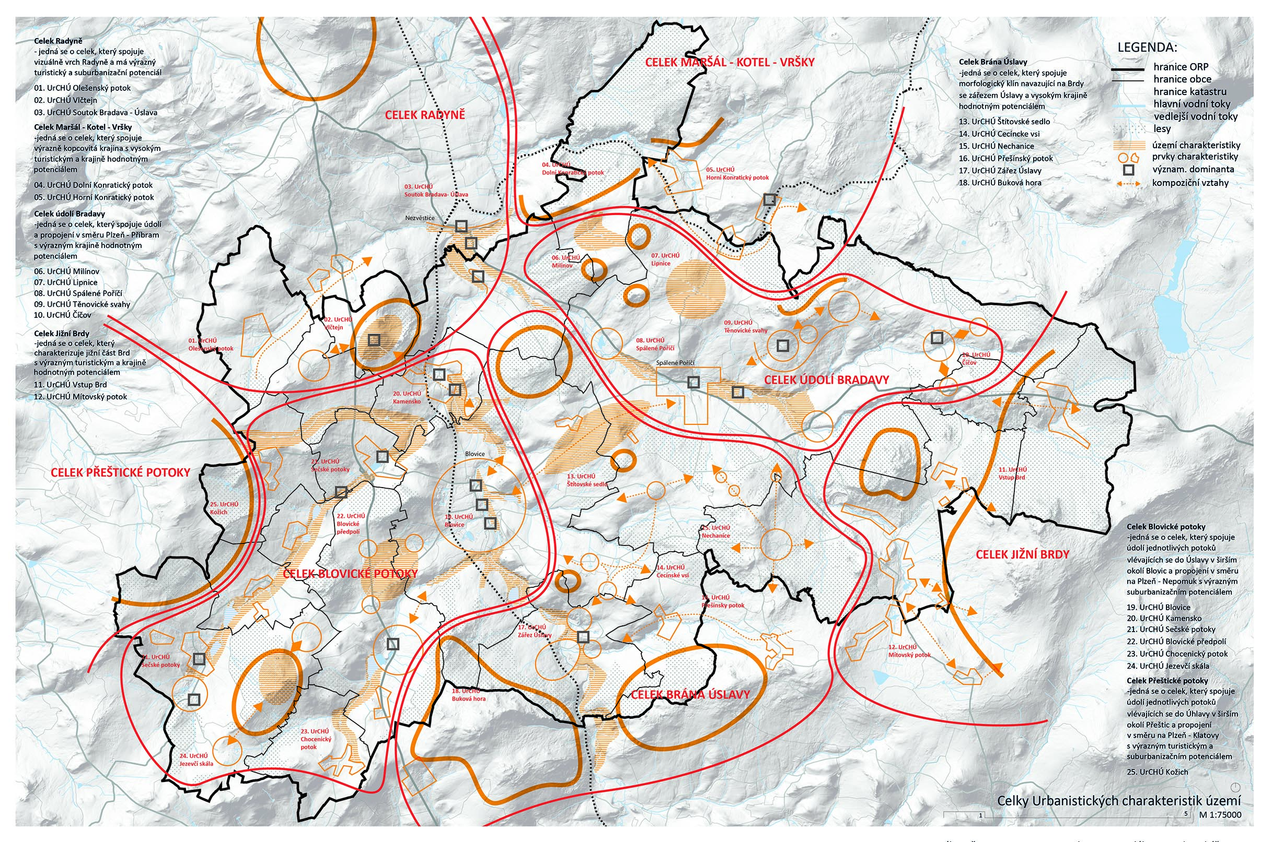
CELKY UrCHÚ

Slide 9
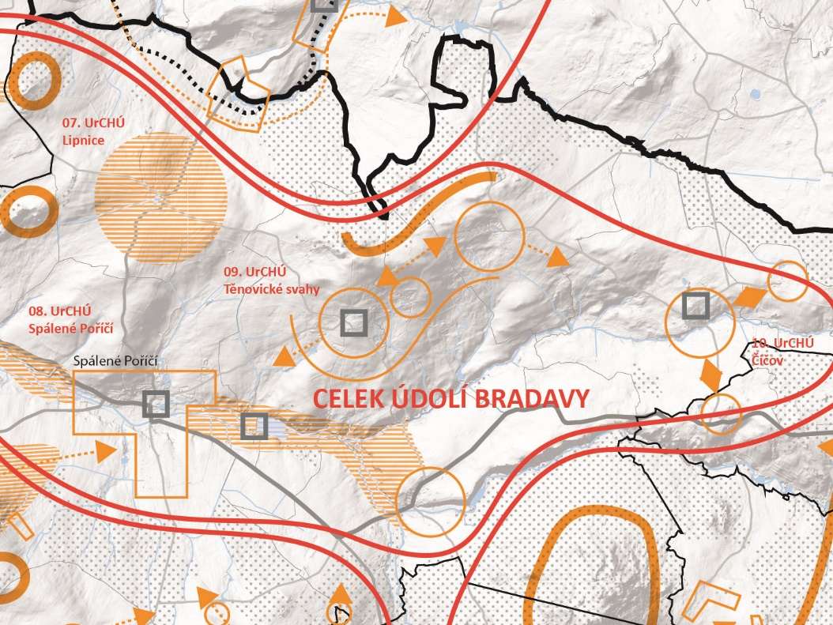

Slide 10
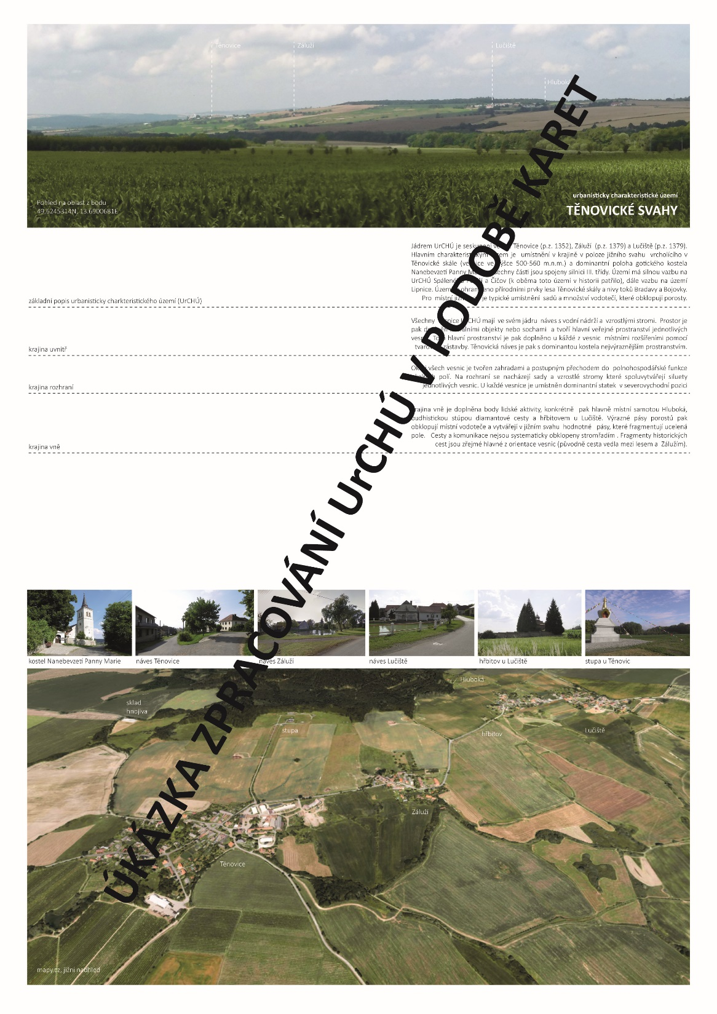

Slide 11
TYPOLOGICKÉ JEDNOTKY
Rámcové typy sídelních krajin
Rámcové typy využití krajiny
Rámcové typy reliéfu krajin
Ing. arch. Jiří Löw

Slide 12
